Slide 1

HĐTN 1
Chủ đề 3:
Thầy cô của em
Tuần 12

Slide 2



Slide 3

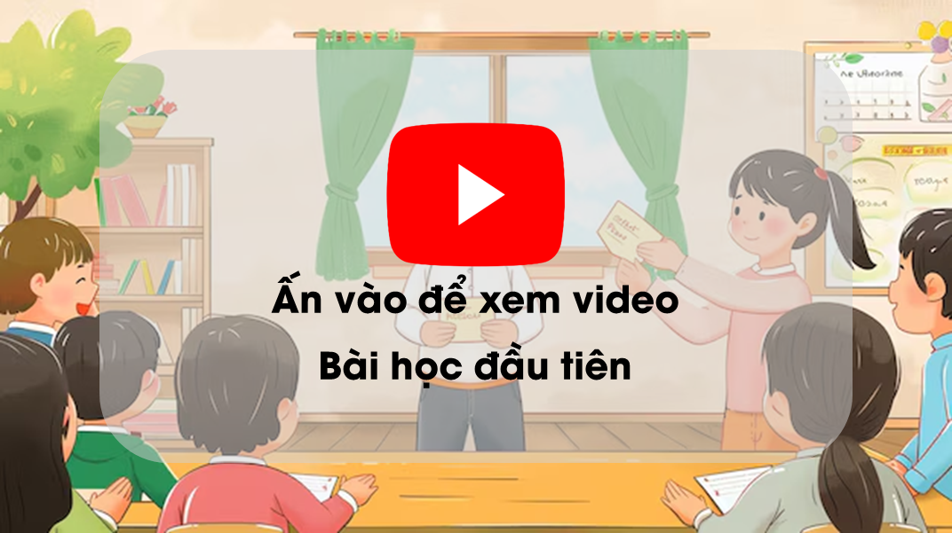

Slide 4


Slide 5

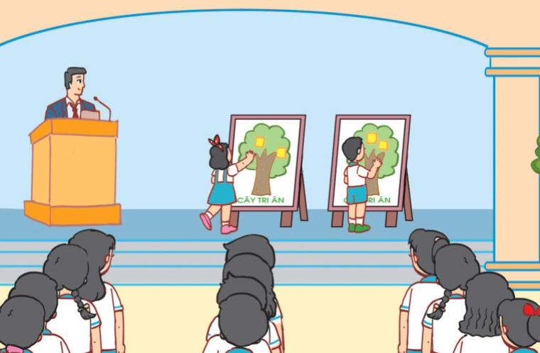
Trang trí cây tri ân

Slide 6


Slide 7



Hoạt động 1: Làm thiệp tặng thầy cô
Các nhóm thảo luận theo gợi ý dưới đây:
+ Công lao của thầy cô giáo đối với các em học sinh.
+ Vì sao học sinh phải biết ơn, kính trọng
thầy cô giáo?
+ Em sẽ làm gì để tỏ lòng biết ơn, kính trọng thầy cô giáo?
HOẠT ĐỘNG THEO NHÓM

Slide 8
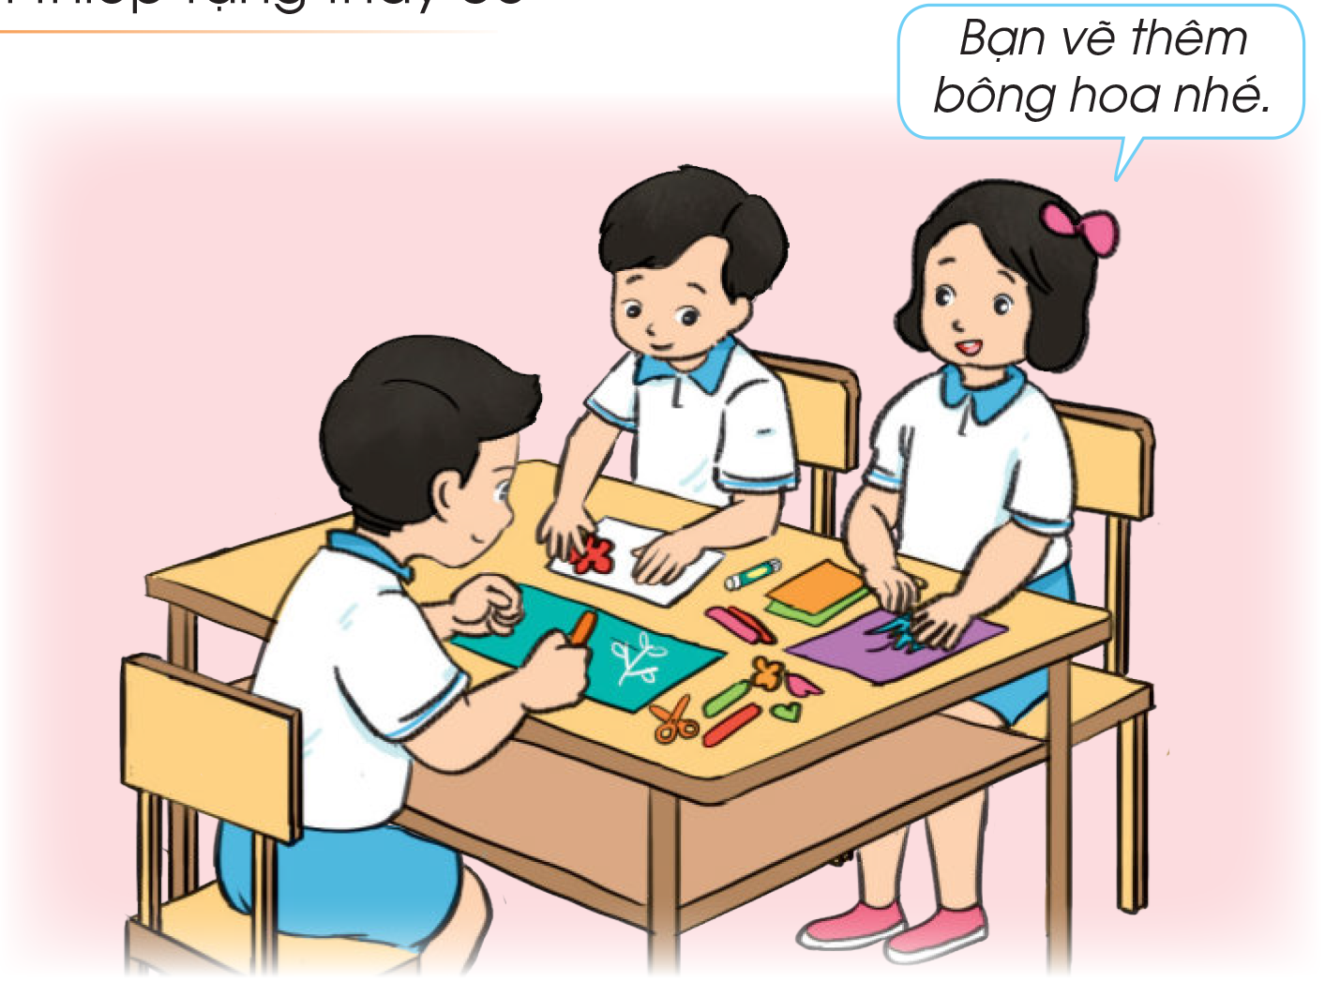

Cả lớp cùng làm các tấm bưu thiếp tặng thầy cô giáo theo gợi ý
+ Trang trí tấm bưu thiếp bên ngoài như thế nào?
+ Em sẽ viết gì bên trong tấm bưu thiếp?

Slide 9
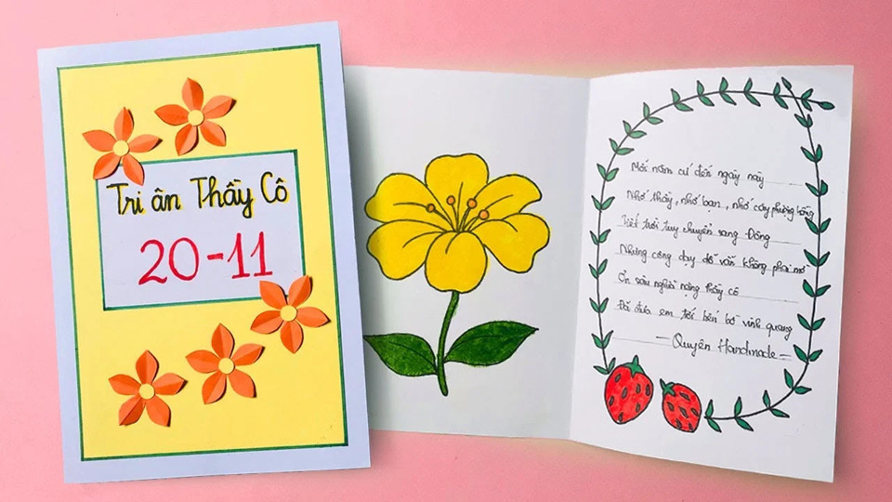

Một số mẫu tấm bưu thiếp tặng thầy cô giáo

Slide 10

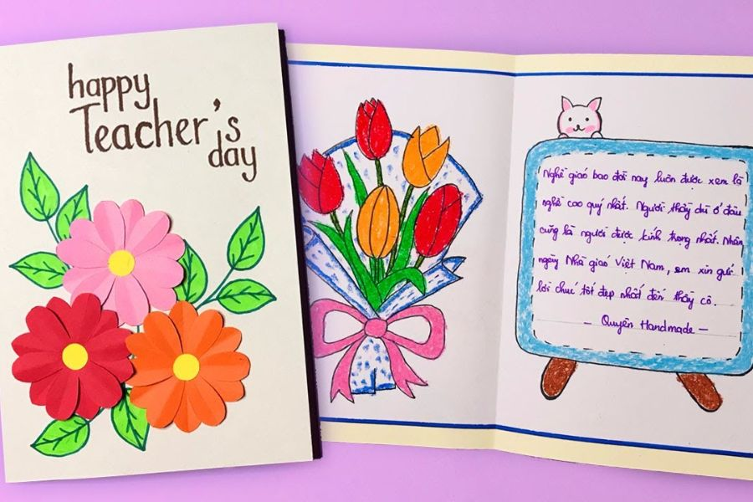
Một số mẫu tấm bưu thiếp tặng thầy cô giáo

Slide 11


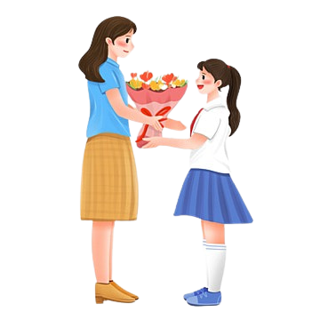
KẾT LUẬN
Có nhiều hình thức thể hiện tình cảm của em với thầy cô giáo như lễ phép chào hỏi,
vâng lời thầy cô, chăm ngoan học giỏi hoặc em tự làm một sản phẩm ý nghĩa như tấm bưu thiếp, bức tranh để tặng thầy cô.

Slide 12
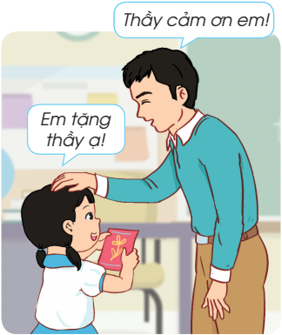
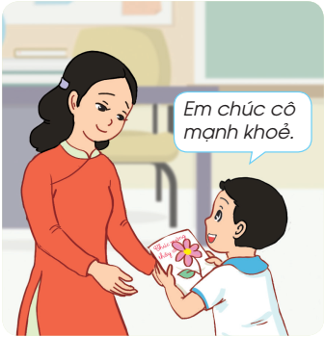
Hoạt động 2: Chúc mừng thầy cô
Cả lớp thảo luận và chia sẻ: Khi tặng thiệp cho thầy cô, em sẽ nói gì?

Slide 13
KẾT LUẬN
Để thể hiện tình cảm của em với thầy
cô giáo và những người thân yêu, em có thể tặng các món quà đơn giản nhưng ý nghĩa, kèm theo cách biểu lộ tình cảm hợp lí và
thái độ chân thành.

Slide 14


Slide 15

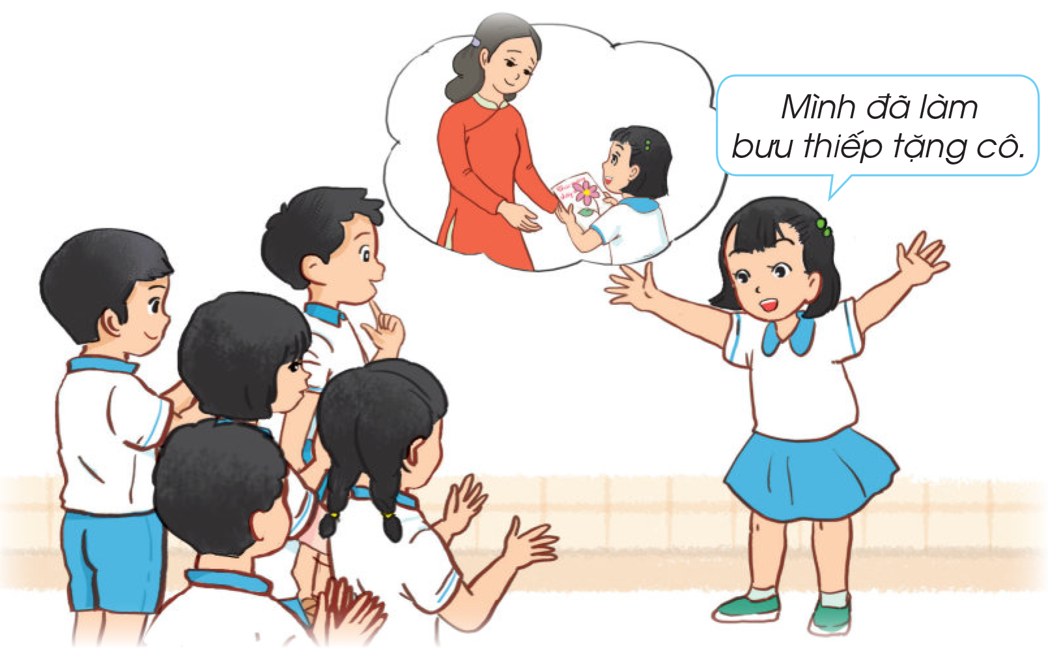
Em và các bạn đã làm gì để tỏ lòng biết ơn thầy cô?

Slide 16
Cả lớp cùng chia sẻ về những việc em và các bạn đã làm để tỏ lòng biết ơn thầy cô giáo theo gợi ý:
- Em đã làm gì để tỏ lòng biết ơn thầy cô giáo?
- Cảm xúc của em khi em làm được một việc cụ thể để tỏ lòng biết ơn thầy cô giáo?

Slide 17








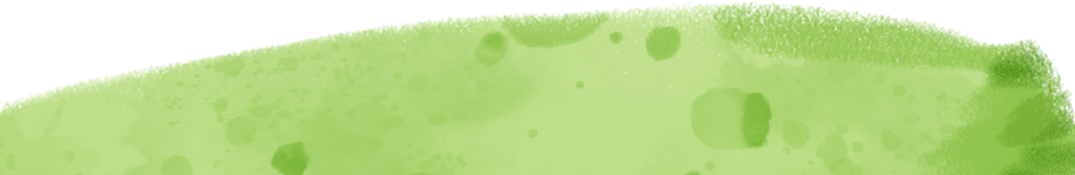




TRÒ CHƠI
TƯỚI HOA TRONG CHẬU

Slide 18
TƯỚI HOA TRONG CHẬU
Hướng dẫn chơi game
Mỗi chậu hoa tương ứng với 1 câu hỏi.
GV click vào chậu hoa để hiển thị câu hỏi tương ứng.
Click vào ô đáp án để chọn đáp án đúng.
Sau khi chọn đáp án đúng, GV click vào mũi tên "Quay về" để về màn hình chọn chậu hoa.
Click vào màn hình để chậu hoa biến mất.
Click vào chậu hoa tiếp theo để tiếp tục trò chơi.

Slide 19








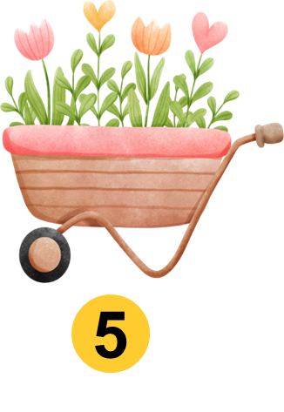

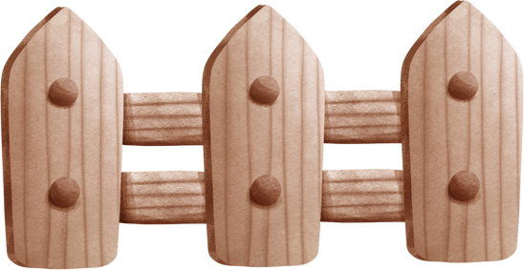


Slide 20


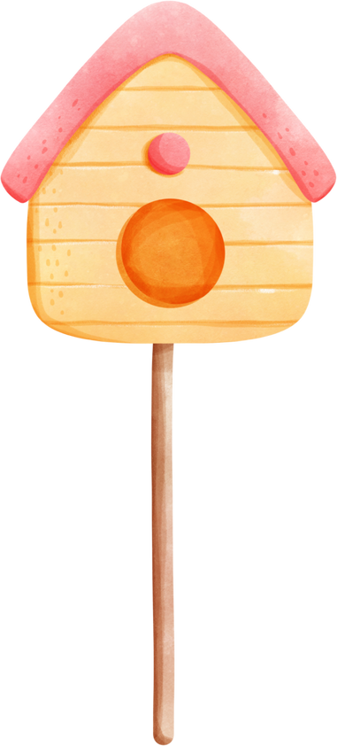

Câu 1: Ngày 20 – 11 là ngày gì?
Ngày tri ân
thầy cô giáo.
B. Ngày sinh nhật
thầy cô giáo.
C. Ngày nghỉ lễ.
D. Ngày học sinh biểu diễn văn nghệ.

Slide 21
Câu 2: Em có thể làm gì để thể hiện
lòng biết ơn đối với thầy cô giáo?
A. Ngủ trong giờ học.
B. Chăm chỉ học tập và nghe lời thầy cô.
C. Không nghe lời
thầy cô.
D. Không làm bài tập
về nhà.

Slide 22
Câu 3: Khi thầy cô giáo giảng bài, em nên làm gì?
A. Ngủ gật.
B. Nói chuyện với bạn.
C. Lắng nghe chăm chú và trả lời câu hỏi.
D. Làm bài tập
môn khác.

Slide 23
Câu 4: Em có thể viết gì để
tri ân thầy cô giáo vào ngày 20 – 11?
A. Viết những điều không tốt về thầy cô.
B. Không viết gì cả.
C. Viết về những điều không liên quan tới
thầy cô.
D. Viết một bức thư cảm ơn thầy cô.

Slide 24
Câu 5: Hành động nào là cách thể hiện sự kính trọng đối với thầy cô giáo?
A. Cãi lại thầy cô.
B. Nói chuyện riêng
trong lớp.
C. Chào thầy cô khi gặp.
D. Không làm
bài tập về nhà.

Slide 25

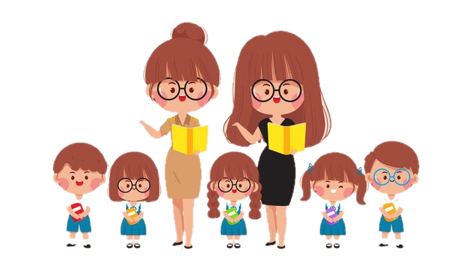
HƯỚNG DẪN VỀ NHÀ
Ôn tập lại kiến thức đã học trong chủ đề này.
Chuẩn bị nội dung bài học Tuần 13.

Slide 26

Notes:
https://www.youtube.com/@hoc1biet10

Slide 27


